Slide 1

職場故事
Animaze

Slide 2
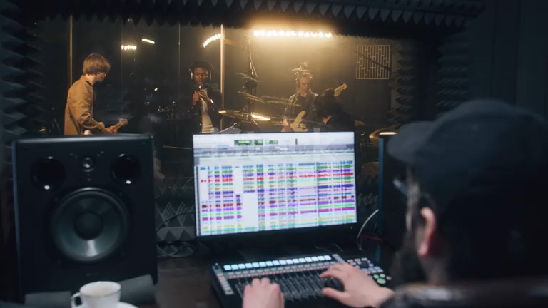
1.目標
Notes:
目標
https://www.istockphoto.com/video/experienced-audio-engineer-looks-at-musicians-work-gm1484170196-510570892
某天，公司宣布將推出一位新歌手的首張專輯，我很希望能夠參與這個項目，展現自己的才能。這位新歌手被寄予厚望，大家都希望能打造一張引人注目的專輯。

Slide 3

2.阻礙
Notes:
阻礙
https://www.istockphoto.com/video/stressful-meeting-gm1452864558-489064816
在策劃會議上，我提出了幾首潛在的曲目選擇，但公司的資深音樂製作人阿宏卻質疑了這個選擇，認為這些曲風不符合市場需求。其他同事也不以為然，我感到非常感到沮喪，開始懷疑自己的品味和能力。

Slide 4
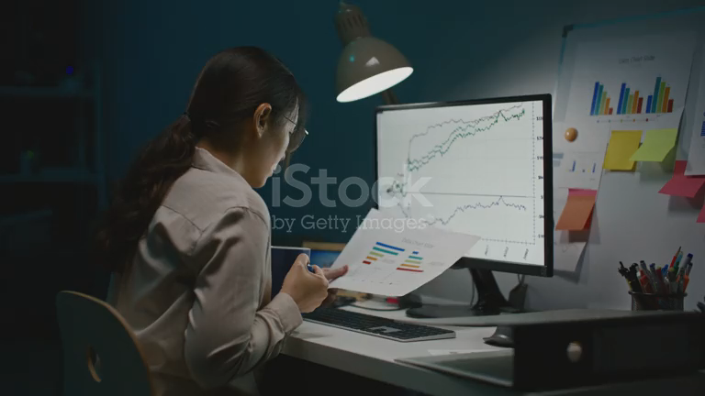
3.努力
Notes:
努力
https://www.istockphoto.com/video/businesswoman-working-at-home-gm1478885310-507031742
但我覺得不甘心，也決定不放棄，開始加班進行市場調查，分析當前音樂趨勢。我參加了幾場音樂會，與粉絲交流，了解他們對音樂的期待和喜好。在努力收集數據之後，我準備了一份報告。

Slide 5
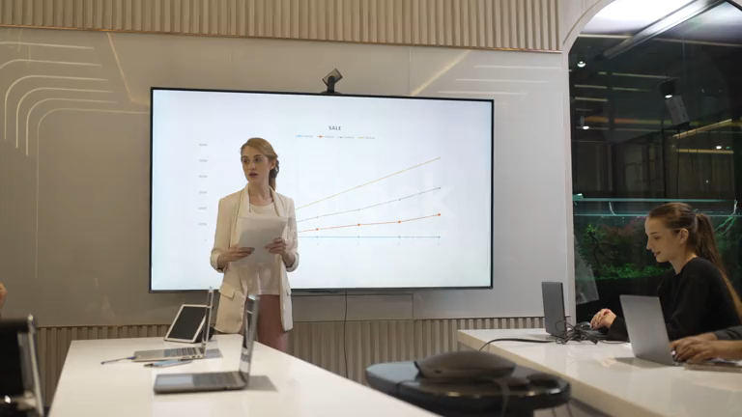
4.結果
Notes:
結果
https://www.istockphoto.com/video/white-collar-workers-are-meeting-at-meeting-room-gm1921524430-555390620
一周後，我在下一次會議上重新展示了曲目選擇，並用數據支持自己的觀點。分析了市場的變化，說明為什麼我的選擇能夠吸引目標受眾。這次，我的分析引起了大家的注意，尤其是阿宏對我的努力表示讚賞。

Slide 6
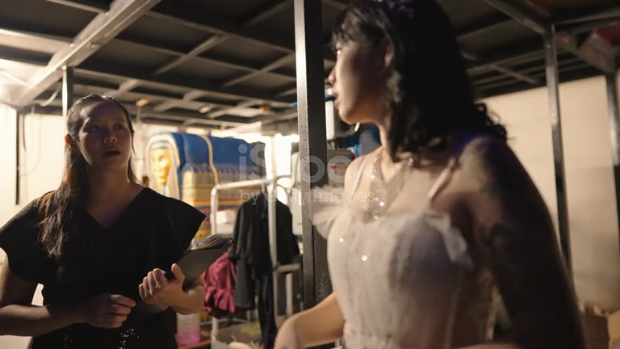
5.意外
Notes:
意外
https://www.istockphoto.com/video/nervous-asian-chinese-female-opera-singer-deep-breath-before-solo-performance-at-gm1468815204-500232444
然而，就在專輯進入錄製階段時，新歌手因為壓力大而出現了聲音問題，無法順利錄音。眾人都感到一陣恐慌，擔心這會影響整個專輯的進度。

Slide 7
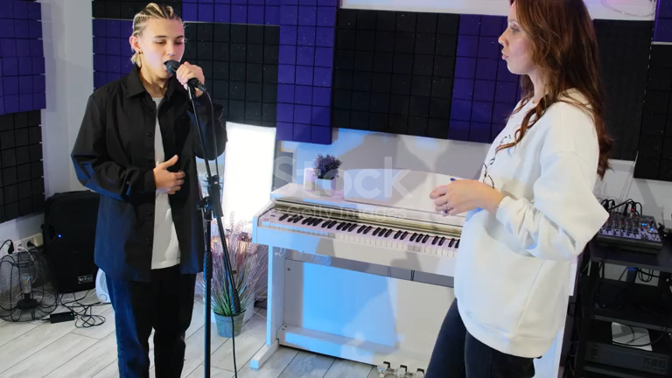
5.轉折
Notes:
轉彎
https://www.istockphoto.com/video/teacher-controls-student-performance-in-music-studio-gm2163410050-583761780
面對危機，我決定主動出擊。提出可以幫助新歌手進行聲音恢復的計劃，安排了一些輕鬆的排練和心理輔導。也邀請了一位專業的聲音教練進行指導，幫助新歌手重拾信心。

Slide 8
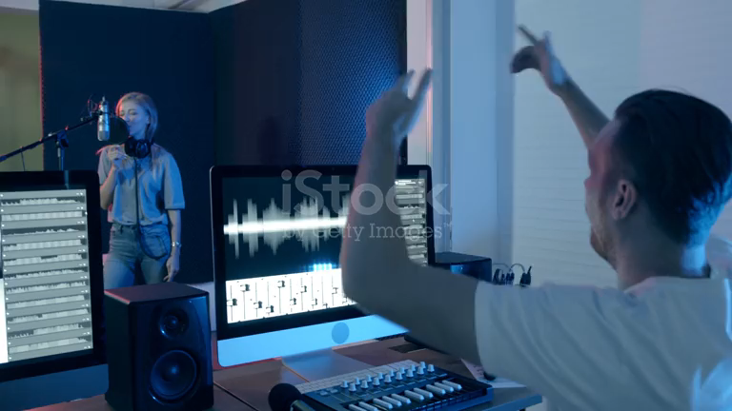
5.結局
Notes:
結局
https://www.istockphoto.com/video/back-shot-young-caucasian-male-music-composer-cheering-his-female-singer-friend-gm1334581558-416647457
經過幾天的努力，新歌手的聲音恢復了狀態，最終順利完成了專輯錄製。專輯推出後，獲得了市場的熱烈反響，我得到了工作夥伴們的認可。也因此在公司中贏得了更多的信任和責任。

